Slide 1
Frazeologizm
Slaydni tayyorladi: Irina Ushkalova
Tekshirildi: Eshboyeva F

Slide 2

Frazeologiya haqida umumiy ma'lumot.
2.Frazeologik iboralarning struktura va ma'no xususiyatiga ko'ra turlari.

Slide 3
Frazeologiya haqida umumiy ma'lumot
Tilning lug'at tarkibida xuddi so'z singari maqsadga muvofiq tanlab ishlatish mumkin bo'lgan, shu tilda so'zlashuvchi har bir kishining xotirasida bir butun holda saqlanadigan til biriktirmoq, dili siyoh bo'lmoq, obro'si ko'tarilmoq, nog'orasiga o'ynamoq, ko'ngli xira bo'ldi, ko'z qirini tashladi, tomdan tarasha tushganday, yostiqdan bosh ko'tarmoq kabi iboralar ham mavjud.
Bu tipdagi iboralar frazeologizmlar, deb u o'rganadigan soha frazeologiya deb ataladi.

Slide 4
Frazeologik iboralar (frazeologizmlar) birinchidan, tilda ko'p vaqt bir qolipda ishlatilaverib, bo'linmaydigan (bir butun) holga kelib qolgan bo'ladi. Ikkinchidan, ibora tarkibida eng kamida ikkita so'z qatnashadi. Uchinchidan, ibora yoki uning bir qismi ko'pincha ko'chma ma'noda bo'lgani uchun obrazlilikka boy bo'ladi.
Tilning lug'at sostavidagi so'zlar ham, frazeologik iboralar ham til birliklari sanaladi. Shu jihatdan ular quyidagi Winders umumiy xususiyatlarga ega:

Slide 5
Ibora bir butun bir umumiy tushunchani bildiradi, shuning uchun ham u ma'no jihatdan ko'pincha bitta so'zga teng keladi. Masalan: ko'ngli ko'tarildi - xursand, kapalagi uchib ketdi qo'rqdi, lom - mim demadi - indamadi.
Ibora ma'no va grammatik jihatdan ma'lum bir so'z turkumiga mos keladi, shuning uchun ham u bir butun holda ma'lum bir so'roqqa javob bo'ladi va gapda ma'lum bir gap bo'lagi vazifasini bajaradi. Masalan, Hamma ishlaridan ko'ngli to'q bo'lganidan (to'ldiruvchi) ikki kun ko'z ochib yumguncha (hol) o'tib ketdi.
Gap qaytarishga (to'ldiruvchi) o'zingiz majbur qildingiz. Nega Nuri erkaklar ishiga burnini tiqadi (kesim).
Ibora so'z strukturasi va tarkibidagi so'zlarning joylashish o'rni (tartibi)ga barqaror bo'ladi. Masalan, xamir uchidan Windows patir, chuchvarani xom sanamoq.

Slide 6
Frazeologik iboralarning struktura va ma'no xususiyatiga ko'ra turlari
Frazeologik qo'shimchalar
Frazeologik birlashmalar
Frazeologik chatishmalar

Slide 7

Frazeologik qo'shimchalar
Frazeologik qo'shimchalarning ma'nosi uchun tarkibidagi so'zlarning o'z va qo'shimcha
ma'nolaridan kelib chiqadi. Masalan, chap tashlamoq, gap otmoq(gap - o'z ma'nosida, tashlamoq, otmoq - ko'chma ma'noda), mehri tushdi (mehr- o'z ma'nosida, tushdi - ko'chma ma'noda), oyog'i tortmadi (oyoq - o'z ma'nosida, tortmadi - ko'chma ma'noda).

Slide 8
Shu sababli ham Bora tarkibidagi so'zlarning o'rnini almashtirib bo'lmaydi. (Masalan, xom chuchvarani sanamoq, patir uchidan xamir kabi)
Ammo frazeologizmlar tarkibidagi ayrim so'zlar turli Grammatik shakllarda qo'llanishi (ko'ngli ko'tarildi - ko'nglini ko'tardi, /nog'orasiga o'ynadi - nog'orasiga o'ynatdi kabi), ba'zan so'zlar boshqa so'z bilan almashtirilishi (masalan, istarasi issiq - yulduzi issiq, ichi achidi - yuragi achidi kabi). So'zlar orasiga boshqa so'z kiritilishi (masalan, ko'ngli ko'tarildi - ko'ngli tog'day ko'tarildi, to'nini teskari kiydi - to'nini juda teskari kiydi) mumkin.

Slide 9

Frazeologik qo'shilma tarkibidagi so'zlar grammatik birikish usuli jihatidan odatggi so'z birikmalaridan farq qilmaydi. Shuning uchun ham kuli koʼkka sovurildi iborasi tarkibidagi gap bo'laklarini (ega - o'rin, hol kesim) ajratish mumkindek ko'rinsa- da, amma ibora tarkibidagi so'zlar orasidagi sintaktik aloqa doimiy (o'zgarmas)dir, shu sababli u "butunlay yemirildi", "yo'q qilindi" ma'nosini ifodalaydi.

Slide 10

Frazeologik qo'shimchalarda voqelik vosita aks ettiriladi, shuning uchun uning tarkibidagi ayrim so'zlar ko'chma ma'noda ishlatilgan bo'lsa ham, ibora butun holda ko'chma ma'noda bo'lmaydi.
Masalan, Tojiboy gapirsa, katta kichik ixlos bilan uning og'ziga qaraydi.

Slide 11

Bunday iboralarda mubolagʼa, o'xshatish kabi tasviriy vositalarning qo'llanishi uning obrazliligini, ta'sirchanligini oshiradi. Masalan, hamma ish xairda qil sug'urgandan imim jimida hal bo'ldi.

Slide 12

Bu turdagi iboralarda so'zlar orasidagi garmmatik aloqa sezilib tursa-da, ular gap bo'laklariga ajralmaydi, balki butun holda bitta sintaktik yulduzni benarvon uradigan yigitlar - o'shalar gapidagi yulduzni benarvon uradigan iborasi to'ldiruvchi, hol va kesimga ajralmaydi, balki butun holda bitta birikmali aniqlovchi vazifasini bajaradi.
Masalan, yulduzni benarvon uradigan yigitlar - o'shalar gapidagi yulduzni benarvon uradigan iborasi to'ldiruvchi, hol va kesimga ajralmaydi, balki butun holda bitta birikmali aniqlovchi vazifasini bajaradi.

Slide 13

Frazeologik birlashmalar
[Frazeologizmlarning bu turida ibora butun holda ko'chma ma'noda qo'llaniladi, ammo iboraning umumiy ma'nosi uning tarkibidagi so'zlarning lug'aviy ma'nolari bilan ma'lum darajada bog'langan bo'ladi. Masalan, oralaridan qil o'tmaydi, tepa sochi tika bo'ldi, og'zi qulog'iga yetdi, pashshadan fil yasamoq va boshqalar.
Bunday iboralarda mubolag'a, o'xshatish kabi tasviriy vositalarning qo'llanishi uning obrazliligini, ta'sirchanligini oshiradi. Masalan, hamma ish xairda qil sug'urgandan imim jimida hal bo'ldi.

Slide 14
Frazeologik birlashmalar
So’z kiritish
Tarkibidagi so'zlar o'rnini o'zgartirish
Soʻzlardan birini boshqa ma'nodagi so'z bilan almashtirish

Slide 15

Frazeologizmlarning bu turida ham ibora butun holda ko'chma ma'noda qo'llaniladi, ammo uning ma'no tarkibidagi so'zlarning ma'nosi bilan o'zaro bog'lanmaydi. Masalan, o'takasi yorildi iborasi butun holda ko'chma maʼnoni - qattiq qo'rqdi maʼnosini ifodalaydi, ammo bu ma'no ibora tarkibidagi o'taka(si) yorildi so'zlarining na real, na ko'chma ma'nolari bilan bog'liq emas. Xuddi shu singari yuzi shuvut bo'ldi iborasi butun holda "uyaldi" ma'nosini ifodalaydi, ammo bu ma'no har iboralar tarkibidagi yuzi shuvut so'zlarining ma'nolari bilan hec qanday umumiylikka ega emas.

Slide 16
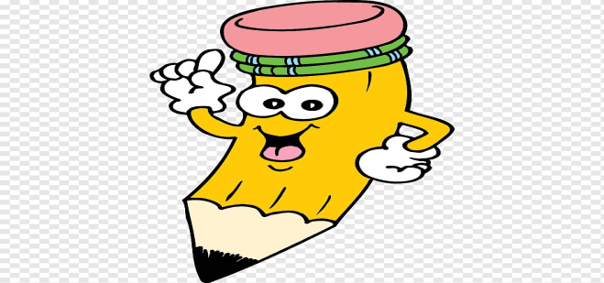
Frazeologik chatishma tarkibidagi bazlarning ma'nosi eskirgan
(yoki unutilgan) bo'lishi mumkin. Masalan, Gulnor doqiyunusdan qolgan kavushini kiyib, chirik paranjiga o'ralib, Yo'g'chi bilan jo'nadi. Ushbu misolda qo'llangan frazeologik ibora tarkibidagi doqiyunus so'zining ma'nosi o'zgargan bo'lib, u qanday ma'noda ishlatilishi iboraning umumiy maʼnosidan anglashiladi.
Adi - badi aytishdi, obro'sini bir pul qildi, bo'ynida soqit qildi, dong abturad kabi so'zlari ham shunday

Slide 17
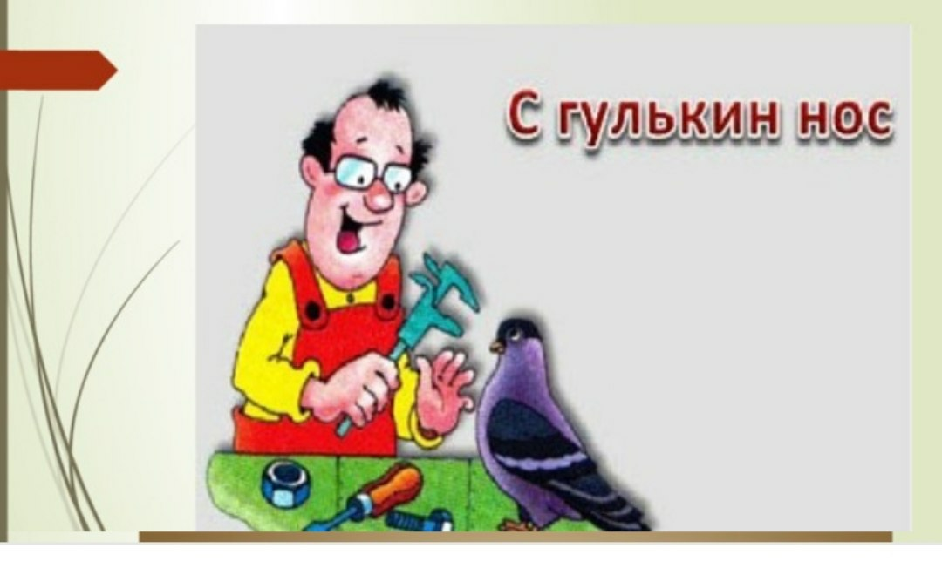

Slide 18
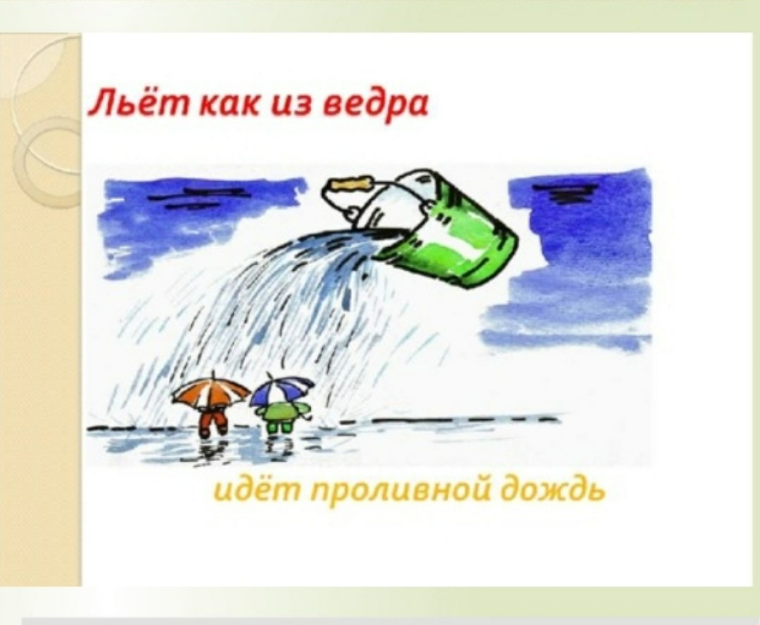

Slide 19
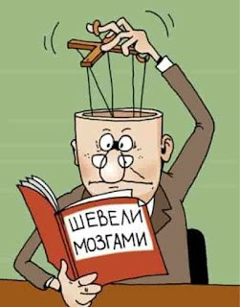

Slide 20
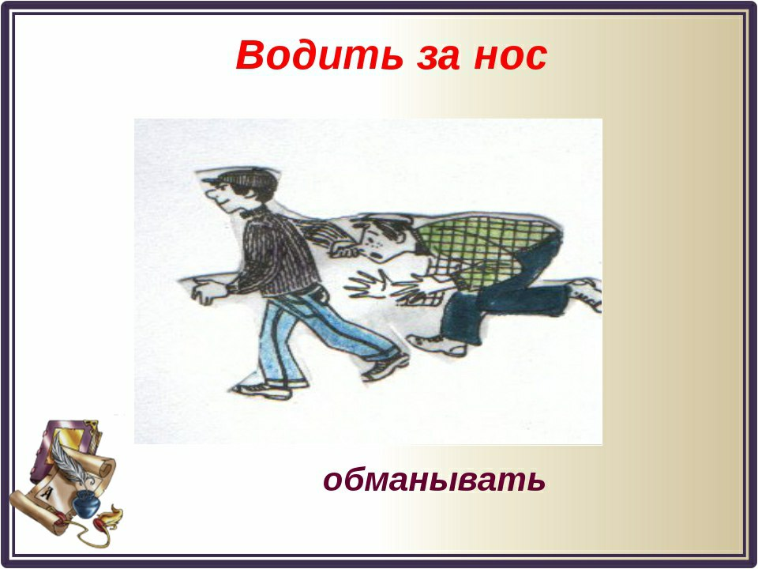

Slide 21


